Slide 1


Chào mừng các em đến với tiết học

Slide 2
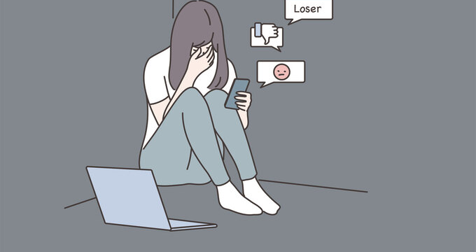
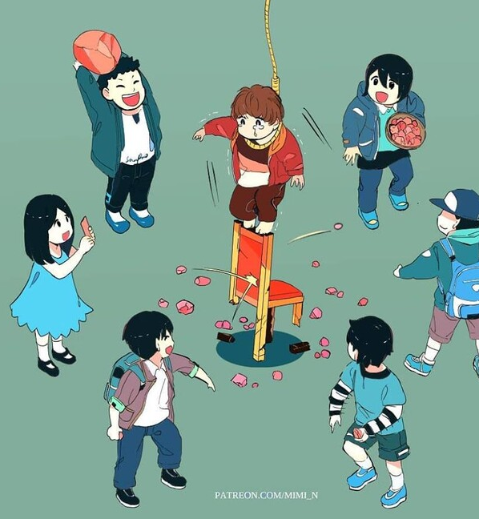
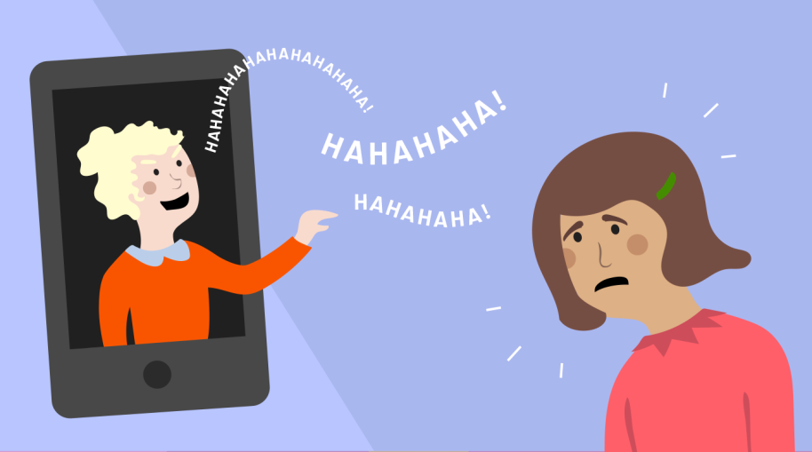

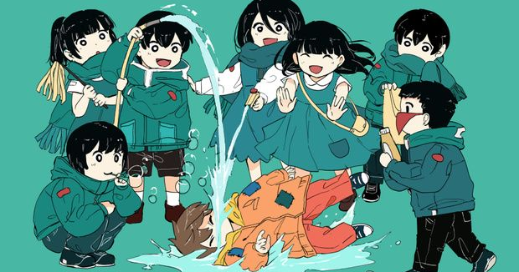

? Những hình ảnh trên phản ánh hiện tượng gì? Em có chứng kiến hiện tượng ấy trong thực tế không? Nếu có em có suy nghĩ gì về hiện tượng đó?

Slide 3

Tiết 8, 9:
VĂN BẢN 3: BẮT NẠT
Nguyễn Thế Hoàng Linh

Slide 4
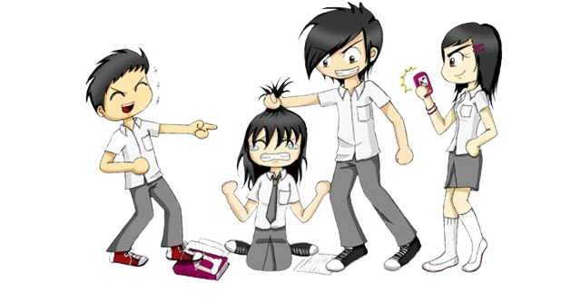
I. ĐỌC – TÌM HIỂU CHUNG
Hướng dẫn cách đọc văn bản
Giọng đọc: to, rõ ràng, giọng điệu tâm tình, ngắt nhịp phù hợp để toát lên tâm tư, thái độ của tác giả.

Slide 5


Chú thích
Híp-hóp
Mù tạt

Slide 6
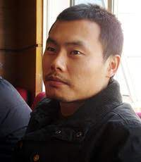
Tác giả: Nguyễn Thế Hoàng Linh
Sinh năm: 1982 tại Hà Nội
Anh sáng tác thơ từ năm 12 tuổi, viết cho trẻ em rất hồn nhiên, ngộ nghĩnh, trong trẻo, tươi vui.

Slide 7






Slide 8

a.
Xuất xứ
In trong tập: Ra vườn nhặt nắng (2017)
b.
Thể loại

Slide 9



Chỉ ra sự khác nhau về hình thức của văn bản này so với 2 văn bản đã học.
Văn bản 1: Bài học đường đời đầu tiên
Văn bản 2: Nếu cậu muốn có một người bạn
Văn bản 3: Bắt nạt

Slide 10

Văn bản 1, 2
Văn bản 3
Thể loại: Truyện
Thể loại: thơ
Kể lại chuỗi sự việc
(cốt truyện, sự việc, nhân vật,...)
Bộc lộ tình cảm, cảm xúc của người viết.

Slide 11
a.
Xuất xứ
In trong tập: Ra vườn nhặt nắng (2017)
b.
Thể loại: Thơ
c. Phương thức biểu đạt chính:
biểu cảm
d. Nhân vật trữ tình:
Tác giả xưng “tớ”

Slide 12
II. Khám phá văn bản
01
02
Thái độ của nhân vật “tớ” với các bạn bắt nạt và các bạn bị bắt nạt
Tìm hiểu nét ý vị, hài hước của bài thơ

Slide 13
II.Khám phá văn bản
? Tìm những câu thơ thể hiện thái độ của nhân vật tớ với người bắt nạt?

Slide 14
Câu thơ thể hiện | Nghệ thuật | Thái độ của nhân vật “tớ”
Bắt nạt là xấu lắm
Đừng bắt nạt, bạn ơi;
Bất cứ ai trên đời
Đều không cần bắt nạt,…
- xưng hô: “tớ- bạn”, gọi “bạn ơi”
- Phê bình thẳng thắn
-> tạo giọng thơ tâm tình, trò chuyện.
-Phủ định, không chấp nhận
- Khuyên nhủ từ bỏ việc bắt nạt ->việc xấu xí, không nên làm.
Đừng bắt nạt người lớn
Đừng bắt nạt trẻ con…
- Phép điệp ngữ:
-> nhấn mạnh lời nhắc nhở
Tại sao không học hát
Nhảy híp- hốp cho hay?
Sao không ăn mù tạt
Đối diện thử thách đi?;
Vẫn không thích bắt nạt
Vì bắt nạt rất hôi !
- Câu hỏi dí dỏm, hài hước
- Cởi mở, thân thiện trò chuyện tâm tình, …
- Lí giải hồn nhiên
-> giọng thơ ý vị, hài hước

Slide 15
II. Khám phá văn bản 1.Khổ 1: Nêu vấn đề -“ Bắt nạt là xấu lắm”-> bộc lộ thái độ trực tiếp. - Lời kêu gọi “ bạn ơi”-> tạo âm điệu ngọt ngào,lời khuyên tha thiết, thân mật.

Slide 16
2.Khổ 2,3,4: Những việc làm tốt thay cho bắt nạt.
- Học hát, nhảy híp-hóp-> học tập trau dồi kiến thức, mở rộng tâm hồn.
-“Ăn mù tạt, trêu mù tạt”->Nghệ thuật ẩn dụ chỉ sự đối diện khó khăn, thủ thách.
Tác giả khuyên chúng ta làm gì thay vì bắt nạt?

Slide 17
2.Khổ 2,3,4: Những việc làm tốt thay cho bắt nạt.
- Học hát, nhảy híp-hóp-> học tập trau dồi kiến thức, mở rộng tâm hồn.
-“Ăn mù tạt, trêu mù tạt”->NT ẩn dụ chỉ sự đối diện khó khăn, thủ thách.

Slide 18
2.Khổ 2,3,4: Những việc làm tốt thay cho bắt nạt.
-Thỏ non,đáng yêu -> thể hiện thái độ tôn trọng, gần gũi, yêu mến.
Tác giả khuyên chúng ta làm gì thay vì bắt nạt?

Slide 19
3.Khổ 5,6 : Đối tượng bắt nạt
.
Cụm từ “đừng bắt nạt” xuất hiện 6 lần
->Nhằm nhấn mạnh thái độ thẳng thắn phê bình, không đồng tình với hành động bắt nạt.
Cụm từ “đừng bắt nạt” xuất hiện bao nhiêu lần trong bài thơ ? Việc lặp lại như vậy có tác dụng gì ?

Slide 20
3.Khổ 5,6 : Đối tượng bắt nạt
.
Cụm từ “đừng bắt nạt” xuất hiện 6 lần
->Nhằm nhấn mạnh thái độ thẳng thắn phê bình, không đồng tình với hành động bắt nạt.

Slide 21
Khổ 5,6 : Đối tượng bắt nạt
? Tác giả khuyên chúng ta không nên bắt nạt những đối tượng nào? Vì sao?
? Qua đó em hiểu tác giả là người như thế nào?
- Đối tượng không nên bắt nạt: người lớn, trẻ con, nước khác, chó, mèo, cái cây -> Thể hiện tư tưởng yêu chuộng hoà bình.
Đừng bắt nạt người lớn
Đừng bắt nạt trẻ con
Đừng bắt nạt nước khác
Trên khắp trái đất tròn
Đừng bắt nạt mèo, chó
Đừng bắt nạt cái cây
Đừng bắt nạt ai cả
Vì bắt nạt dễ lây

Slide 22
Khổ 5,6 : Đối tượng bắt nạt
- Đối tượng không nên bắt nạt: người lớn, trẻ con, nước khác, chó, mèo, cái cây -> Thể hiện tư tưởng yêu chuộng hoà bình.

Slide 23
4. Khổ 7,8: Lời nhắn nhủ của tác giả
Tìm những câu thơ thể hiện thái độ của nhân vật tớ với người bị bắt nạt? Đó là thái độ gì?
Thái độ gần gũi, tôn trọng và yêu mến
Dùng hình ảnh so sánh: người bị bắt nạt với “thỏ non”
Thái độ bênh vực:
“Bạn nào bắt nạt bạn Cứ đưa bài thơ này Bảo nếu thích bắt nạt
Thì đến gặp tớ ngay.
Những bạn nào nhút nhát
Thì là giống thỏ non
Trông đáng yêu đấy chứ
Sao không yêu, lại còn...?
Bạn nào bắt nạt bạn
Cứ đưa bài thơ này
Bảo nếu thích bắt nạt
Thì đến gặp tớ ngay
- Thái độ : Bênh vực,sẵn sàng bảo vệ. ( cứ đưa bài thơ, đến gặp tớ, bắt nạt rất hôi)

Slide 24
4. Khổ 7,8: Lời nhắn nhủ của tác giả
Em có đồng tình với thái độ đó không? Vì sao?
->Đồng tình vì bạn bị bắt nạt phải gánh chịu những tổn thương , nỗi sợ hãi, ám ảnh -> cần được cảm thông, bênh vực, giúp đỡ

Slide 25
4. Khổ 7,8: Lời nhắn nhủ của tác giả
Thái độ : Bênh vực,sẵn sàng bảo vệ. ( cứ đưa bài thơ, đến gặp tớ, bắt nạt rất hôi)
->Đồng tình vì bạn bị bắt nạt phải gánh chịu những tổn thương , nỗi sợ hãi, ám ảnh -> cần được cảm thông, bênh vực, giúp đỡ

Slide 26
Bài học cuộc sống
Tôn trọng, chan hòa, giúp đỡ bạn bè.
Không bắt nạt bạn bè.
Cần học tập, vui chơi tích cực để tránh xa những thói hư, tật xấu.

Slide 27
III. Tổng kết
1. Nghệ thuật
- Thể thơ 5 chữ.
- Giọng điệu: hồn nhiên, dí dỏm, thân thiện, khiến người đọc dễ tiếp nhận mà còn mang đến một cách nhìn thân thiện, bao dung.
2. Nội dung, ý nghĩa
- Bài thơ nói về hiện tượng bắt nạt – một thói xấu cần phê bình và loại bỏ. Qua đó, mỗi người cần có thái độ đúng đắn trước hiện tượng bắt nạt, xây dựng môi trường sống lành mạnh, an toàn, hạnh phúc.

Slide 28
III. LUYỆN TẬP:
Hoàn thiện phiếu học tập sau:LÀM VIỆC NHÓM
Tình huống | Nêu vấn đề | Lựa chọn giải pháp
Im lặng chịu đựng, chống lại kẻ bắt nạt hay chia sẻ và tìm trợ giúp từ bạn bè, thầy cô, gia đình?
Chia sẻ và tìm trợ giúp từ bạn bè, thầy cô, gia đình.
Nếu bị bắt nạt
Nếu chứng kiến chuyện bắt nạt
Thờ ơ, không quan tâm hay vào hùa để cổ vũ hay can ngăn kẻ bắt nạt và bênh vực người bị bắt nạt?
Can ngăn kẻ bắt nạt và bênh vực người bị bắt nạt.
Coi đó là chuyện bình thường, là một cách khẳng định bản thân hay nhận ra đó là hành vi xấu cần từ bỏ, cảm thấy ân hận và xin lỗi người bị bắt nạt?
Nhận ra đó là hành vi xấu cần từ bỏ, cảm thấy ân hận và xin lỗi người bị bắt nạt.
Nếu mình là kẻ bắt nạt

Slide 29



BÀI TẬP VỀ NHÀ
- Học thuộc bài thơ
- Làm BT:
1
Hãy sáng tạo 3 câu khẩu hiệu khác nhau về ngăn chặn bắt nạt và cùng chia sẻ với lớp.
2
Hãy viết 1 đoạn văn từ 5-7 câu trình bày ý kiến của em về vấn đề bắt nạt.
3
Hãy sáng tác một đoạn thơ ngắn với thể thơ bất kì (4-6 câu) về vấn đề bắt nạt
- Chuẩn bị bài: Viết- sgk/28-31

